Slide 1
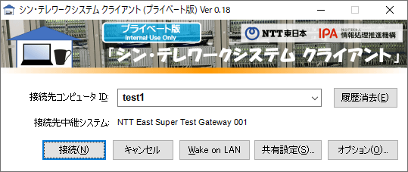
NTT東日本 – IPA シン・テレワークシステム Doc001. プライベート版 構築マニュアル (スタンドアロン版)
未公開・
内部利用のみ
バージョン:
beta8preview2
日付: 2021/09/17 (登)
産業サイバーセキュリティセンター
サイバー技術研究室

Slide 2
本バージョンについて・更新履歴
本ドキュメントは、以下のバージョンの「NTT東日本 – IPA シン・テレワークシステム」のソースコード一式に関する解説書です。
バージョン: beta8preview2
バージョンごとの更新履歴・機能追加・バグ修正の履歴は、以下の URL のテキストファイル (README.md) に記載されています。 本ドキュメントをお読みいただく前に、必ずご参照ください。
https://github.com/IPA-CyberLab/IPA-DN-Ultra/

Slide 3
1. はじめに
ソフトウェアの本バージョンは、現在未公開のソースコード・プレビュー版であり、 本ドキュメントの配布先組織内における評価を目的として提供するものです。
本ドキュメントおよび本ドキュメントに記載されているクレデンシャル (認証情報) を用いて入手・ビルドしたプログラムの組織外への配布は、ご遠慮ください。
IPA サイバー技術研究室では、シン・テレワークシステムの中継ゲートウェイの動作状況の統計データを収集しています。 シン・テレワークシステムの中継ゲートウェイは、統計情報を IPA の統計サーバーに送付します。 統計情報は、シン・テレワークシステムが日本国内でどの程度活用されているかを確認し、IPA サイバー技術研究室の活動に関する社会的理解や必要な予算の獲得等のために利用されます。 収集され保存される統計情報には、シン・テレワークシステムの中継ゲートウェイを経由するセッション数、接続コンピュータ台数、通信データ量、「中継ゲートウェイ」そのもの (統計情報の送付先) の固有の ID、IP アドレスおよびホスト名、OS のバージョン、中継ゲートウェイのバージョン番号が含まれます。 個人情報や認証情報、通信データ、ユーザー名、パスワード、秘密鍵等の秘密情報が収集されることはありません。 また、ヘッダファイル中の WIDE_STAT_POST_URL 設定項目を空文字 (“”) に設定することにより、統計情報の送信をオプトアウトすることが可能です。

Slide 4
1-1. 「シン・テレワークシステム プライベート版」とは
通常版 (2020.4 ～)
NTT 東日本 & IPA 設置・稼働中 実証実験システム
プライベート版
A 社
中継ＧＷ
X 社
A 社 社員
X 社 社員
自社専用の中継ゲートウェイ。
単独で動作するソフトウェアとして提供。
IPA のシステムとは無関係で安定・永続的に動作可能。
利用する各社が構築。
(クラウド / DC / 自社内サーバールーム / 自宅サーバー 等、Linux が動作すればどこにでも構築可能)
中継ＧＷ
B 社 社員
B 社
大規模中継ゲートウェイ。
IPA および NTT 東日本で構築・運営。
膨大な数のユーザー・組織で
単一のゲートウェイを共有。
IPA によるシステム停止時は全ユーザーが影響。
本ドキュメントでは、利用企業側の視点で、プライベート版の構築方法を述べる。

Slide 5
1-2. プライベート版には 2 種類が存在
(1) スタンドアロン版
1 台の Linux ホストが
中継 GW になる。
本ドキュメントの対象。
中小企業で構築
大企業の部署単位で構築
サーバー数に制限。
最大 500 ホストまで
同時起動可能。
中継ＧＷ
(2) ハイパースケール版
数台～数百台規模の GW クラスタを構築できる。
「ハイパースケール版」
ドキュメントを参照。
大企業全体で構築
大規模商用サービスとしてお客様に提供
「NTT 東日本 - IPA シン・テレワークシステム パブリック版」のように、無償の実証実験として極めて膨大な数の無償版ユーザーに提供
コントローラ
サーバー数が事実上無制限。
(1 システムあたり最大 30 万台程度を想定)
500 ～ 1000 ホスト / 1GW
で構成。
例えば 300 台の GW を設置することで 30 万台程度をサポート。
中継ＧＷクラスタ

Slide 6
2. 必要な資源と時間

Slide 7
2. 構築用環境・所要時間
必要なリソースは、わずか 2 台のホストのみ。所要時間は、1 時間程度。(慣れれば 15 分)
1. 作業用マシン (Windows 10 or 8.1) × 1 台
メモリ 4GB 以上。
Administrators 権限。
2. のサーバーと SSH 通信できること。
本ドキュメントでは Windows 10 を利用。
2. 標準的な Linux が動作するインターネットサーバー × 1 台
Intel x64 または ARM 64bit であること。 (Raspberry Pi 等の組み込み機器でも可)
AWS, Azure, GCP, さくらのクラウド 等の VMも利用可能。
VMware, Hyper-V, KVM も利用可能。
Linux コンテナ内で動作可能。(LXD を検証済み)
メモリ 1GB 以上。CPU 1 コア以上。 (HTML5 版 Web クライアント用 Web サーバーを稼働させる場合はメモリ 2GB 以上、CPU 2 コア以上。)
グローバル IPv4 アドレスが 1 個必要。 (静的 IP を推奨するが、別途 Dynamic DNS を利用するならば動的 IP でも可)
本ドキュメントでは Ubuntu 20.04 を利用。
他の Linux でも動作するが、OS ディストリビューション固有の不具合が発生した場合は、利用側の責任で対応すること。
Linux コンテナを利用する場合は、多種多様な構成方法があるため、利用側の責任で対応すること。
2021/02/25 NEW! Windows 版中継ゲートウェイ (試作中) も利用可能です。構築方法は「 5-11. Windows 版中継ゲートウェイの動作方法について」をご参照ください。

Slide 8
3. 中継ゲートウェイを構築しよう

Slide 9
3-1. 中継ゲートウェイ (Linux) の構築の流れ
Linux サーバーの準備とインターネットへの接続 (本マニュアルでは、AWS を例に説明。) ↓
中継ゲートウェイプログラムのダウンロードとビルド ↓
中継ゲートウェイプログラムの起動
2021/02/25 NEW! Windows 版中継ゲートウェイ (試作中) も利用可能です。構築方法は「 5-11. Windows 版中継ゲートウェイの動作方法について」をご参照ください。

Slide 10
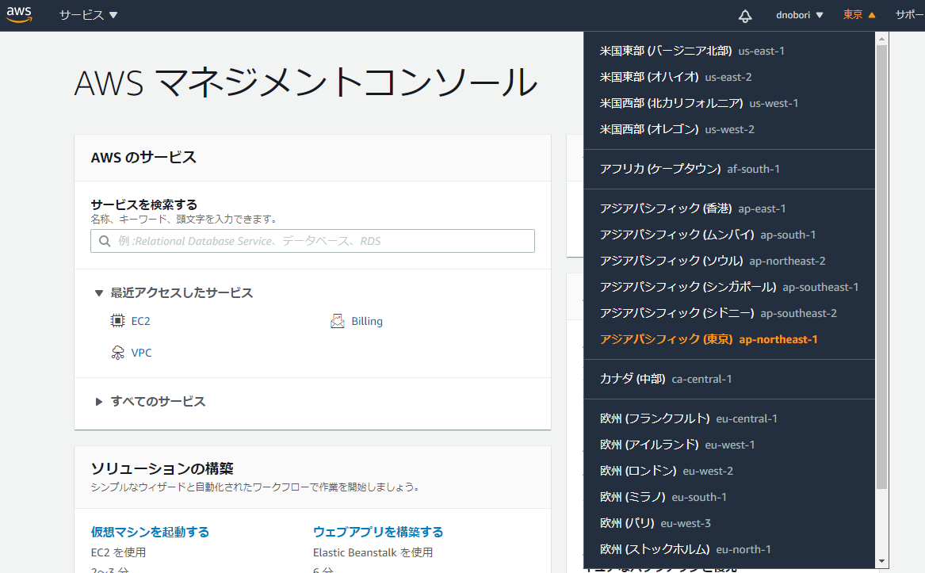
3-2. AWS の Ubuntu Linux サーバーの起動
本ドキュメントでは、AWS を活用して今すぐ (30 分程度で) コントローラを構築する方法を説明する。
AWS のアカウントは、個人でもクレジットカードがあれば即時に取得可能。
短時間実験を行ない、実験完了後に VM を停止・削除することにより、課金額はわずかとなるので、個人レベルでも試しに実験してみることは気軽に可能である。1 日で実験をする場合、100 円程度の AWS 課金で実験できると考えられる。
1 台の t2.medium VM について、1 時間あたり 10 円程度 (Windows) または 8 円程度 (Linux) が課金される。 (本ページの AWS 価格は、2020/12/25 時点の価格表によるものである。正確な金額は https://aws.amazon.com/jp/ec2/pricing/on-demand/ を参照すること。)
AWS では、月 1GB を超えるトラフィックについて、別途課金される。1GB の送信トラフィックあたり 13 円程度である。本実験程度であれば、課金が発生しても、数十円程度のわずかな金額であると考えられるが、何らかの原因で大量にトラフィックが発生すると、多額の課金がなされるので、十分注意する。
実験完了後に VM を停止・削除しなければ、課金が継続される。VM が数台ある場合、月額数万円を超える場合もある。個人で試してみる場合は、十分に注意する。また、本実験専用に AWS アカウントを作成した場合、不要になったら、アカウントを削除することをお勧めする。
AWS は、自己責任で利用すること。著者は、読者が AWS アカウントを取得して色々な利用をした結果、色々な課金が発生しても、一切責任を負わない。
1. AWS コンソール https://console.aws.amazon.com/ へアクセス。初めての場合は、ユーザー登録。(クレジットカードが必要)
2. 「リージョン」を、「アジアパシフィック (東京) ap-northeast-1」に必ず切替える。(そうしないと、遅延が大きくなる。)

Slide 11
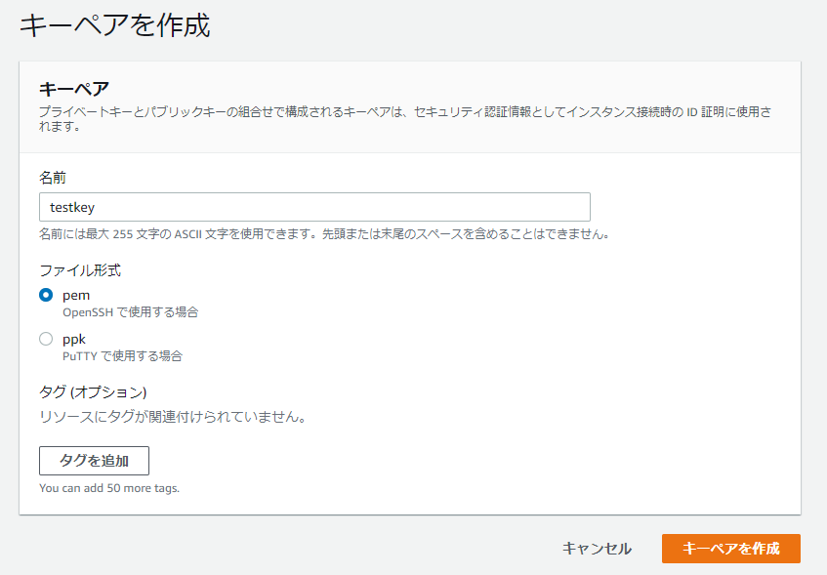
3. 「サービス -> EC2 -> ネットワーク & セキュリティ -> キーペア」より、キーペアを作成する。ファイル形式は pem 形式がよい。
4. pem ファイルが自動的に Web ブラウザでダウンロードされるので、どこか安全な場所 (デスクトップ等) に保存しておく。

Slide 12
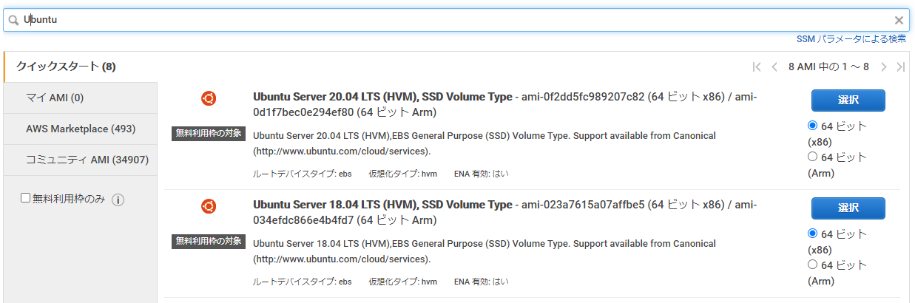
5. 「サービス -> EC2 -> インスタンス -> インスタンス」 より、「インスタンスを起動」を実行する。
6. 「ステップ 1: Amazon マシンイメージ (AMI)」の検索ボックスで、”Ubuntu” と検索する。
7. 「Ubuntu Server 20.04 LTS (HVM), SSD Volume Type」の「64 ビット (x86)」を選択する。
8. 「ステップ 2: インスタンスタイプの選択」で「t2.micro 無料利用枠の対象」を選択する。

Slide 13
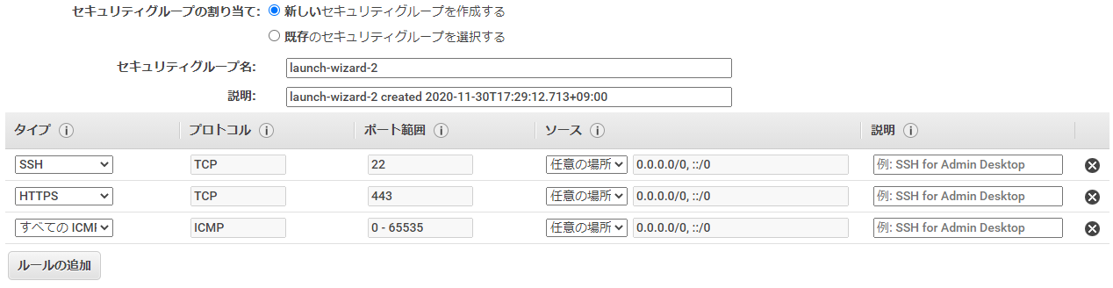
9. 「ステップ 3: インスタンスの詳細の設定」はデフォルトのままでよい。
10. 「ステップ 4: ストレージの追加」では、ディスク容量を念のため 60GB 程度に増加する。 (デフォルトは 8GB であるが、これでは Swap を作成すると不足する。また、各種ログが溜まってきたときに、ディスク容量が不足するおそれがある。)
11. 「ステップ 5: タグの追加」はデフォルトのままでよい。 (タグを付けてもよい。)
12. これが肝心。「ステップ 6: セキュリティグループの設定」で、新しいセキュリティグループを作成する。ルールは、以下のようにする。
・ SSH (デフォルト) ※ 任意の場所から接続できるようにする
・ HTTPS (追加すること) ※ 任意の場所から接続できるようにする
・ すべての ICMP - IPv4 (追加すること) ※ 任意の場所から接続できるようにする

Slide 14
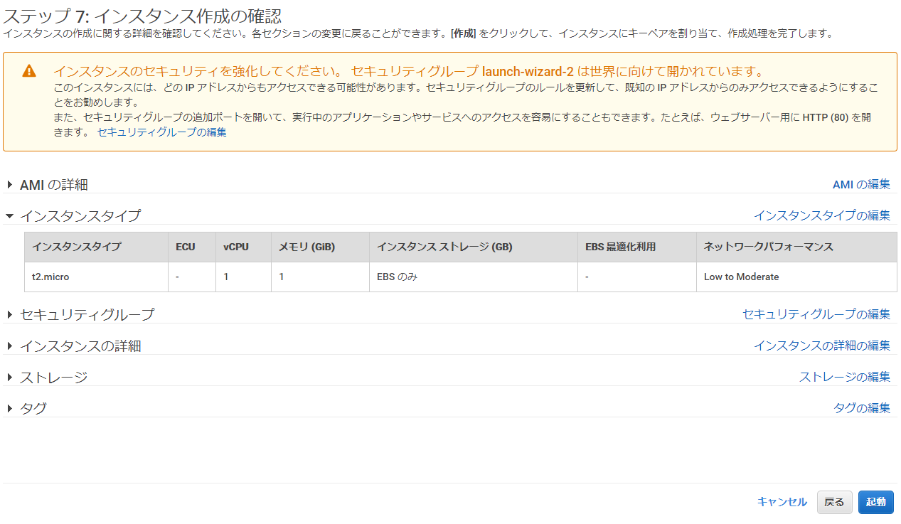
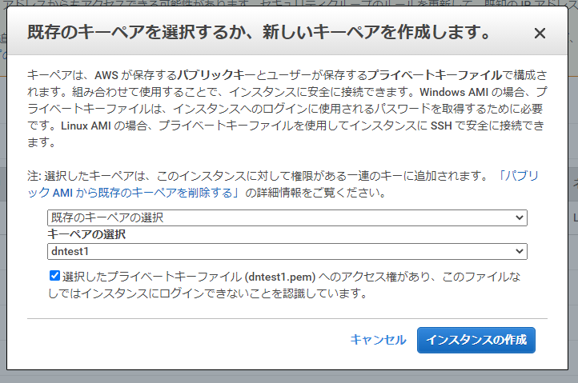
13. 「ステップ 7: インスタンス作成の確認」 で、いよいよ、「起動」をクリックする。先ほど作成したキーペアを選択して起動する。
14. AWS コンソールの「EC2」の「インスタント」で、13 で起動したインスタンスが「実行中」になるまで待つ。(時々画面更新する)
数分間で完了するはずである。

Slide 15
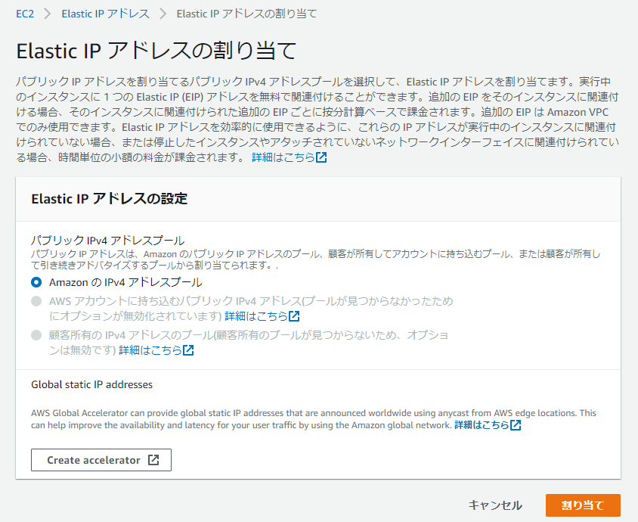
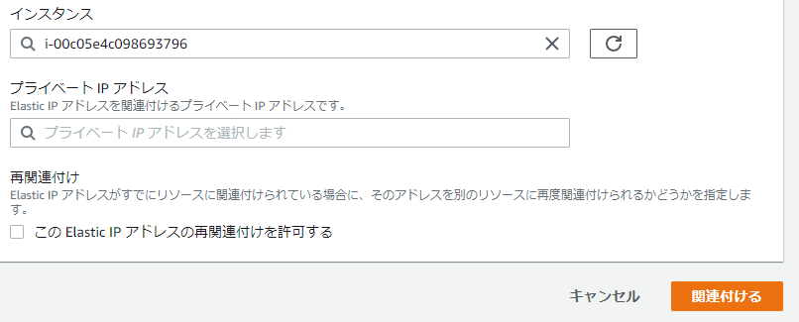
15. 「サービス -> EC2 -> ネットワーク & セキュリティ -> Elastic IP」で、静的パブリック IPv4 アドレスを 1 つ割当てを受ける。
IP アドレスの割当ては、即時に完了する。
16. 15 で割当てられた静的パブリック IPv4 アドレスに対して、「アクション」から「Elastic IP アドレスの関連付け」をクリックし、13 で作成したEC2 インスタンスに関連付ける。数秒後には工事が完了し、この IPv4 アドレス宛の通信が EC2 インスタンスにルーチングされるようになる。

Slide 16
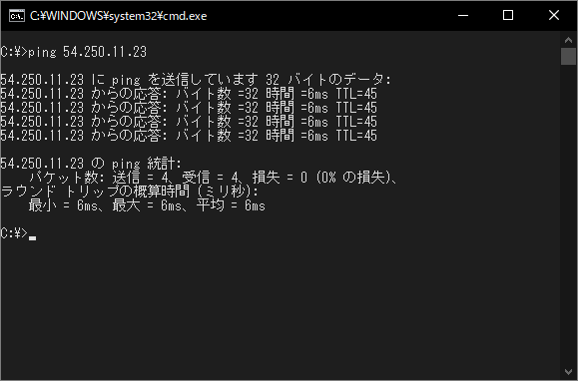
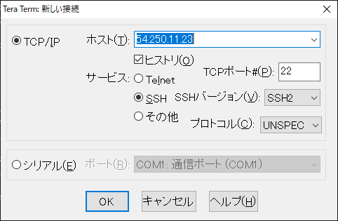
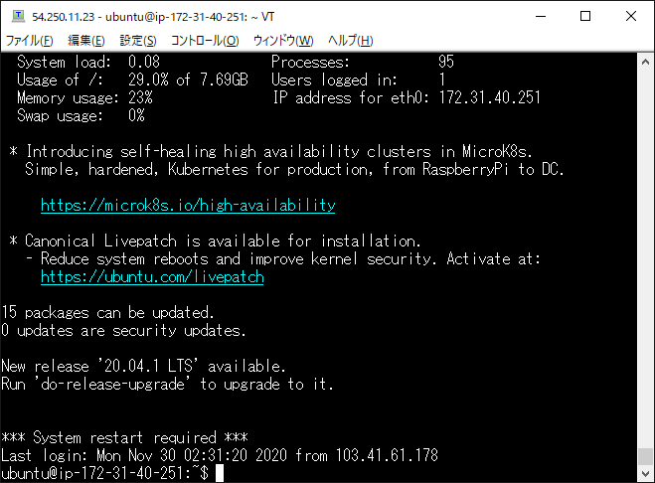
17. 16 で割当てられた Elastic IP アドレス宛に ping を打ってみて、応答があるかどうか確認する。
※ IP アドレスは、サンプルである。
実際の構築中の IP アドレスに置換すること。
18. 任意の好きな SSH クライアント (例: Tera Term) で、この IP アドレス宛に SSH 接続を行なう。
SSH のユーザー ID: ubuntu
SSH の認証方式は、秘密鍵とし、先ほど作成したキーペアの pem ファイルを指定する。
ubuntu というユーザーでログインできるはずである。(初回サーバー起動後は、ログインできるまで数分かかることがある。)

Slide 17
19. 以下のコマンドを実行し、タイムゾーンを JST (日本標準時) に変更する。
sudo timedatectl set-timezone Asia/Tokyo
以下のコマンドを実行し、タイムゾーンが JST (日本標準時) に変更されたことを確認する。
date
20. AWS EC2 の Linux イメージは、デフォルトで Swap が存在しない。この場合、RAM 不足が発生すると直ちにプログラムが終了してしまう恐れがある。そこで、必ず、以下の方法で Swap をディスク上に作成する。
まず、以下のコマンドを実行し、Swap が存在するかどうか確認する。
free
AWS では、Swap が存在しない可能性が高い。以下のように、「Swap: 0」と表示されていれば、Swap が存在しないことを意味する。
total used free shared buff/cache available
Mem: 4028136 822244 1555544 796 1650348 2968092
Swap: 0 0 0
Swap が存在しなければ、以下のコマンドを実行し、Swap 領域を作成する。(ディスクへの書き込みが発生するため、数分かかる場合がある。)
sudo dd if=/dev/zero of=/swapfile bs=16M count=250
sudo chmod 600 /swapfile
sudo mkswap /swapfile
sudo swapon /swapfile
sudo cp -n /etc/fstab /etc/fstab.original
sudo dd of=/etc/fstab oflag=append conv=notrunc <<\EOF
/swapfile swap swap defaults 0 0
EOF
上記のとおり実行した後、sudo reboot で再起動をし、free コマンドを再度実行して、Swap が作成され有効化されたことを確認する。

Slide 18
3-3. 中継ゲートウェイプログラムのビルドの実行
以下のコマンドを順に実行する。
あるコマンドを実行し、エラーが出ていないかどうか確認してから、次を実行すること。
sudo apt-get -y update && sudo apt-get -y install build-essential libreadline-dev
うまくいけば、gcc 等のコンパイラがインストールされる。
cd ~/
git clone https://github.com/IPA-CyberLab/IPA-DN-ThinApps-Private.git --recursive -b beta8preview2
うまくいけば、中継ゲートウェイのソースコードがダウンロードされる。
cd ~/IPA-DN-ThinApps-Private/src/ ; make -j 8
ダウンロードした中継ゲートウェイのソースコードをビルドする。
sudo ~/IPA-DN-ThinApps-Private/src/bin/thingate
ビルドが完了し、バイナリプログラム「thingate」が正しく動作することを確認する。以下のように表示される。
ThinGate service program
Copyright (c) NTT East Special Affairs Bureau. Copyright (c) IPA CyberLab of Industrial Cyber Security Center.
All Rights Reserved.
thingate command usage:
thingate start - Start the ThinGate service.
thingate stop - Stop the ThinGate service if the service has been already started.

Slide 19
3-4. 中継ゲートウェイプログラムの起動と終了
ビルドした中継ゲートウェイプログラム (UNIX デーモン) を、以下のようにして起動する。
sudo ~/IPA-DN-ThinApps-Private/src/bin/thingate start
起動に成功すると、
The ThinGate service has been started.
と表示される。
中継ゲートウェイプログラムは、 UNIX デーモンとして常時稼働する。
一度デーモンとして起動すると、通常、終了する必要はないが、何らかの理由で終了する場合は以下のようにする。
sudo ~/IPA-DN-ThinApps-Private/src/bin/thingate stop
終了に成功すると、
ThinGate service has been stopped.
と表示される。

Slide 20
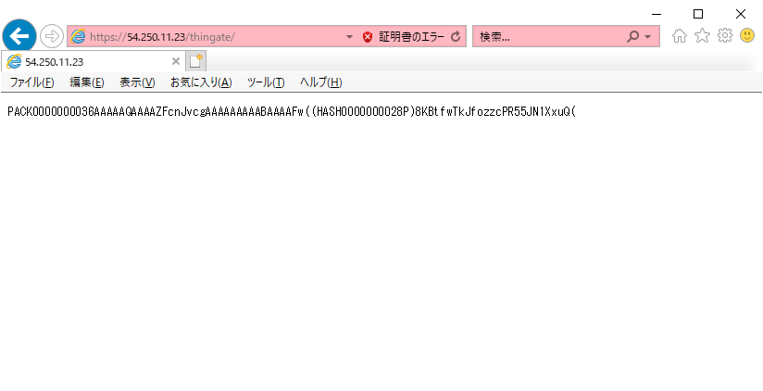
3-5. 中継ゲートウェイシステム起動後の稼働チェック
中継ゲートウェイシステムが起動した後、正しく稼働しているかどうかは、以下の方法でチェックできる。
インターネット上の任意の端末 (作業用マシンでもよい) で Web ブラウザを起動する。
Web ブラウザで、 https://a.b.c.d/thingate/ という URL にアクセスする。 (a.b.c.d の部分は、中継ゲートウェイシステムの IP アドレスに置換する。)
SSL 証明書エラーが発生するが、無視してページを表示する。
“PACK” という文字で始まる 1 行の複雑な文字列が表示された場合は、中継ゲートウェイシステムは正しく稼働している。
うまくブラウザで接続できない場合は、以下の点を確認しよう。
クラウド (AWS) 等の VM 基盤でネットワーク側にファイアウォールがある場合は、TCP 443 (https) を開放しているか。
OS のファイアウォールを同様に開放しているか。
正常に稼働していることを示す。

Slide 21
4. アプリケーションをビルドしよう

Slide 22
4-1. アプリケーション・インストーラ構築の流れ
作業用マシンへの Visual Studio 2019 のインストール ↓
ソースコード一式のダウンロード ↓
ソースコードのビルド

Slide 23
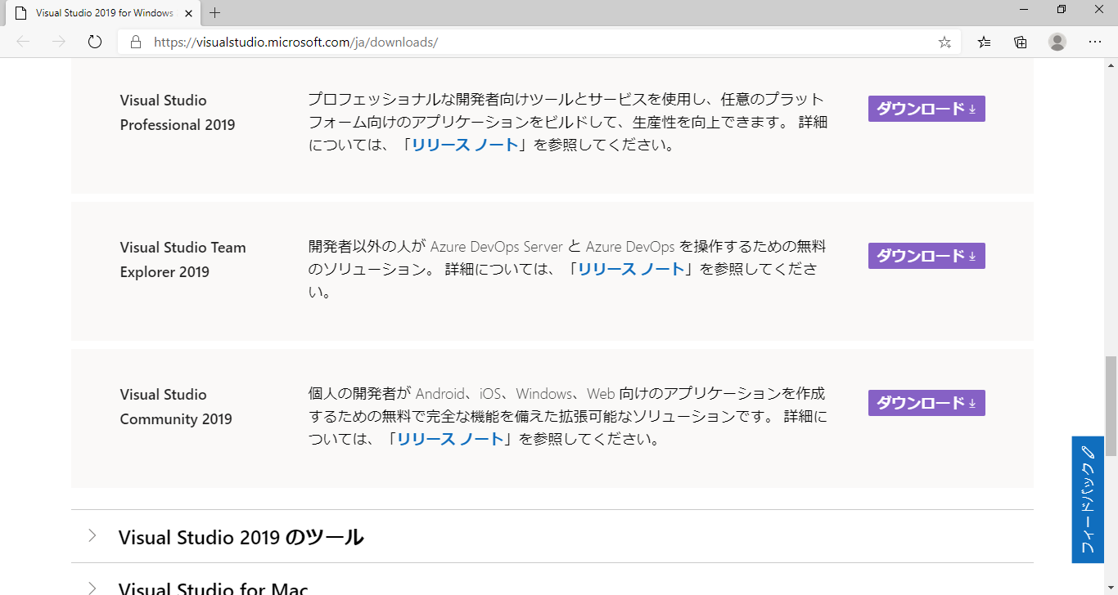
4-2.作業用マシンへの Visual Studio 2019 のインストール
作業用マシンに、Microsoft 社の Visual Studio 2019 をダウンロードしてインストールする。 https://visualstudio.microsoft.com/ja/downloads/
VS2019 には、複数のエディションがある。
Community はほぼフル機能が利用できる。
小規模企業 (年売上 100 万ドル以下) での利用 または
オープンソースソフトウェア開発への貢献
の目的であれば、Community が利用可能である。
シン・テレワークシステムのソースコードはオープンソースであるので、評価・テストする目的であれば、Community エディションで良いと考えられる。
一方、年売上 100 万ドル以上の企業で、かつ、オープンソースへの貢献を意図していない利用の場合 (単に社内システムを構築する等) は Professional エディションが必要であると考えられる。
個人または小規模企業での利用
大企業であっても、オープンソースへの貢献を目的としてシン・テレワークシステムをビルドし検証する場合
は Community エディションをダウンロードすればよい。
上記に該当せず、商用目的のみで利用する場合は、Professional エディションの体験版をダウンロードし、体験期間終了後に購入すること。

Slide 24
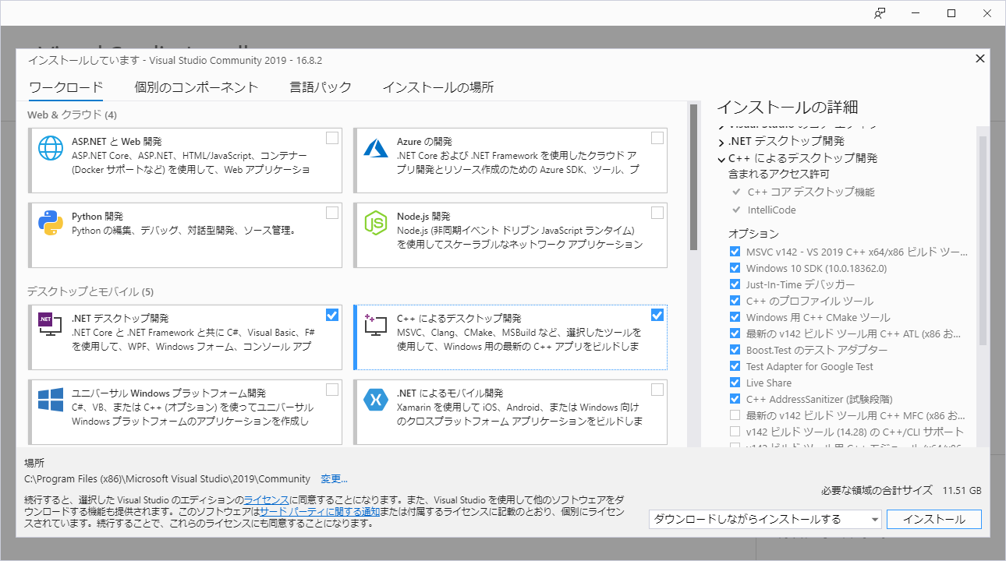
Visual Studio 2019 のインストーラでは、最初に、「.NET デスクトップ開発」と「C++ によるデスクトップ開発」の 2 つをチェックする。
次に、「個別のコンポーネント」画面に移動する。

Slide 25
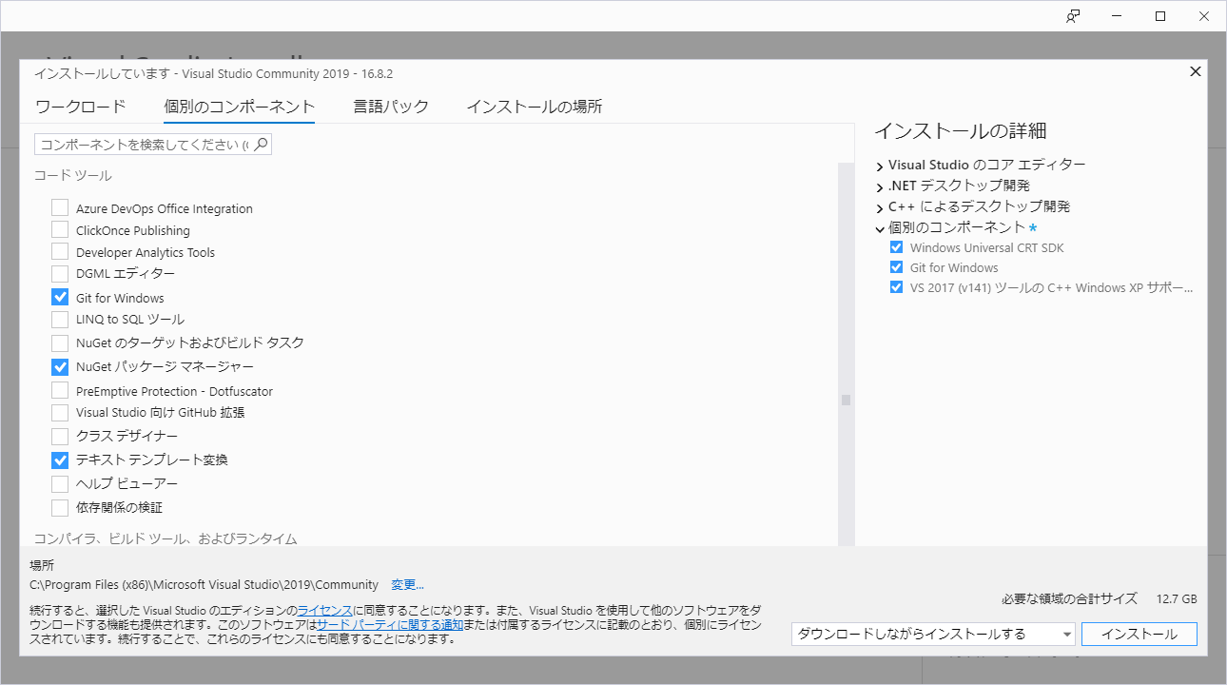
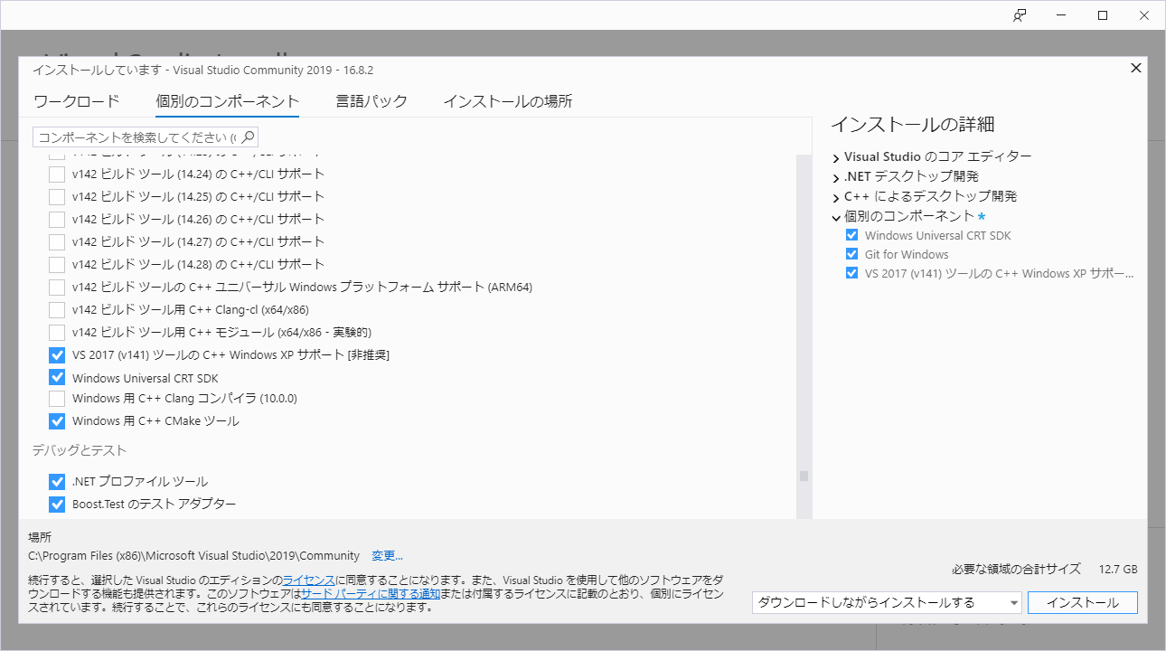
「個別のコンポーネント」として、上図のとおり、
Git for Windows
VS 2017 (v141) ツールの C++ Windows XP サポート (非推奨)
Windows Universal CRT SDK
の 3 つを忘れずに手動でチェックし、インストールを開始する。
Visual Studio 2019 のインストールが完了したら、VS2019 が自動で起動することがあるが、一度終了する。

Slide 26
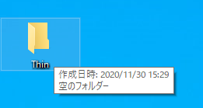
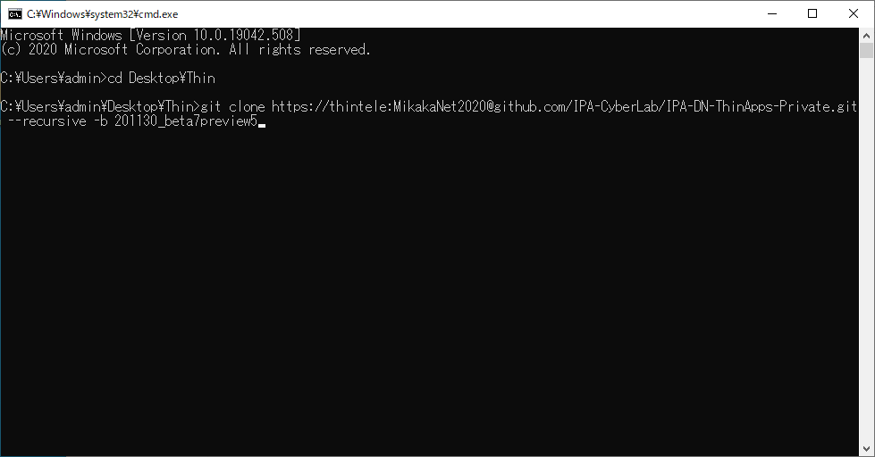
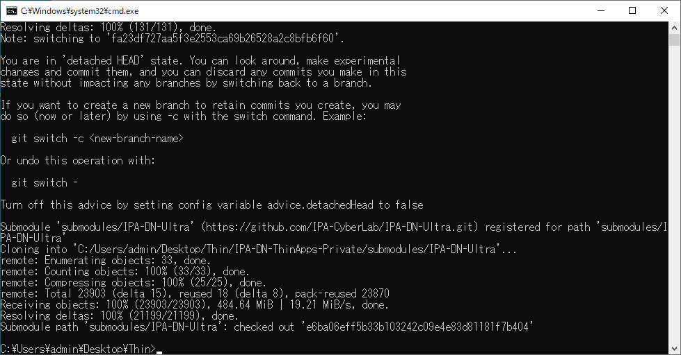
4-3. シン・テレワークシステムのソースコードのダウンロード
1. デスクトップ等、適当な場所に、構築作業用の新しいフォルダを作成する。たとえば、デスクトップに “Thin” というフォルダを作成する。
2. コマンドプロンプト (Windows + R → “cmd” を実行) を起動し、1 で作成したフォルダに CD (カレントディレクトリの移動) する。
例: cd C:\Users\<ユーザー名>\Desktop\Thin
3. Git を用いてソースコード一式をダウンロードする。 (下記の入力例の改行はなくし、1 行で入力すること。)
git clone https://github.com/IPA-CyberLab/IPA-DN-ThinApps-Private.git --recursive -b beta8preview2

Slide 27
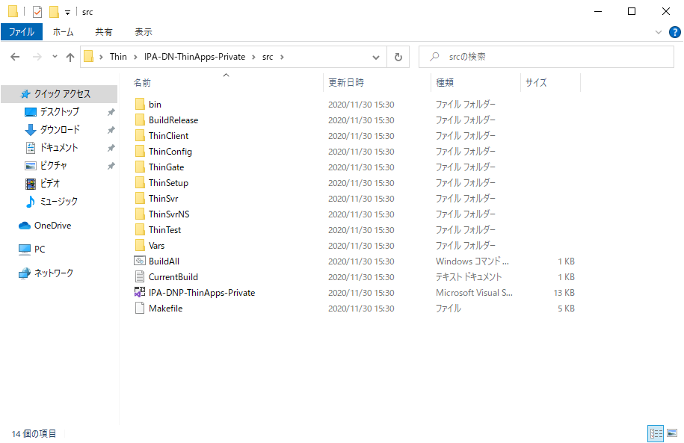
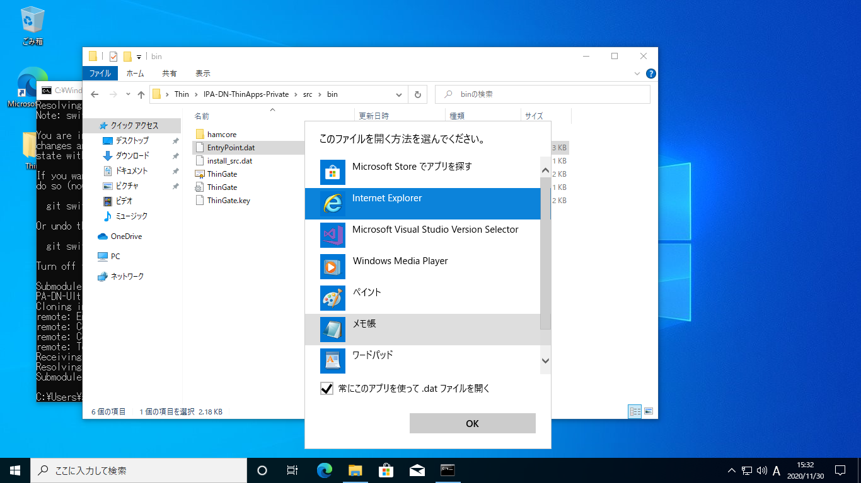
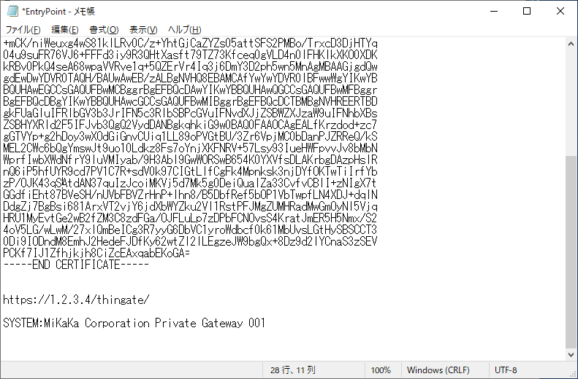
4-4. 中継ゲートウェイの IP アドレス等の指定
src\bin ディレクトリを開く。
EntryPoint.dat をメモ帳などのテキストエディタで開く。
URL およびシステム名を書換える。
上図のように、ソースコード集の “src\bin\EntryPoint.dat” をメモ帳等のテキストエディタで開くと、下の方に https:// で始まる URL がある。これを、「3-5. 中継ゲートウェイシステム起動後の稼働チェック」の URL と同じ文字列に置き換える。
“SYSTEM:” で始まる行がある。ここに、サンプルとして “MiKaKa Corporation Private Gateway 001” という文字列が書かれている。これを、自組織のシステムを意味する適当な文字列 (英数字のみ) に置換する。 (置換しなくても動作するが、アプリケーションの起動画面に表示されるので、できれば置換したほうがよい。) ※ “SYSTEM:” の文字は削除しないこと。
EntryPoint.dat ファイルを保存して、テキストエディタを閉じる。

Slide 28
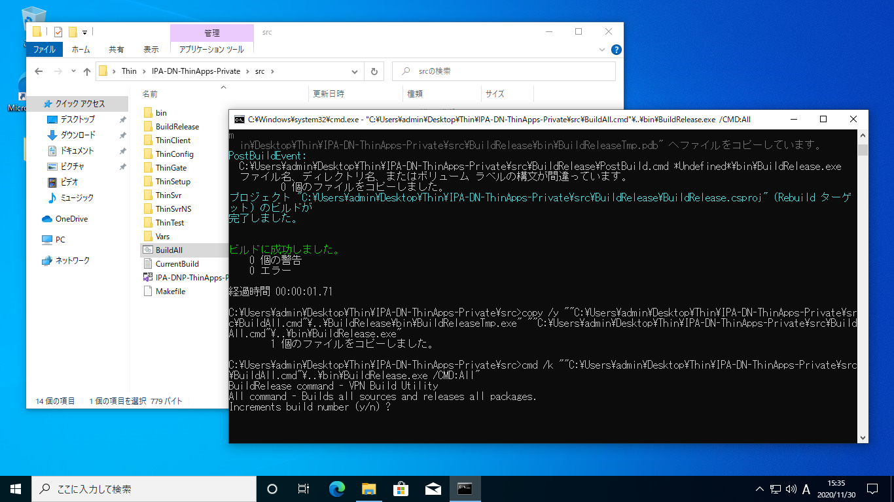
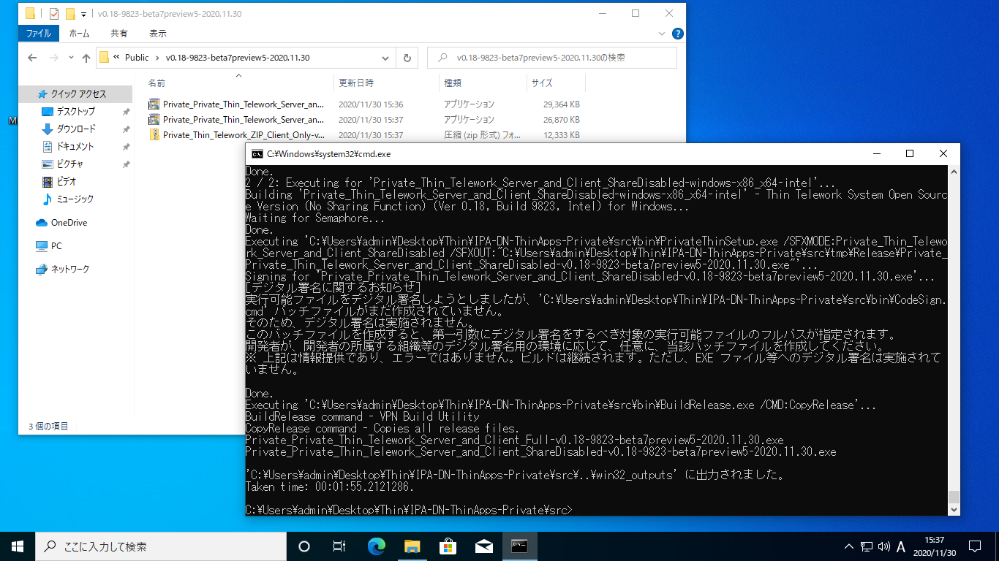
4-5. ビルドの実施
完了!
開始!
ビルドは、 src\BuildAll.cmd (バッチファイル) をダブルクリックすることで開始される。
ビルドが開始されると、”Increments build number (y/n) ?” と表示される。 ここでは、”y” と入力し、Enter キーを押す。
ビルドが完了すると、win32_outputs\Public\<識別子>\ にインストーラ一式が生成される。

Slide 29
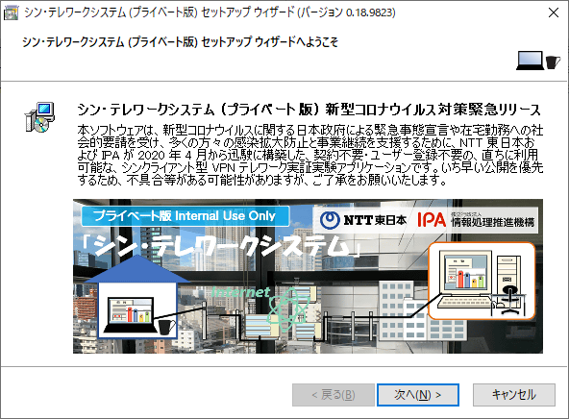
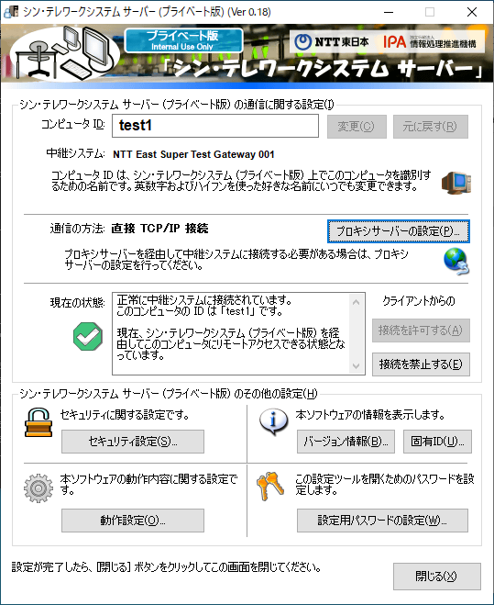
4-6. 生成されたインストーラの動作の確認
ビルドされたインストーラを、任意の端末にインストールし、構築し稼働している中継ゲートウェイを経由してテレワーク通信が可能となっていることを確認する。

Slide 30
5. 高度な構築・運用手法

Slide 31
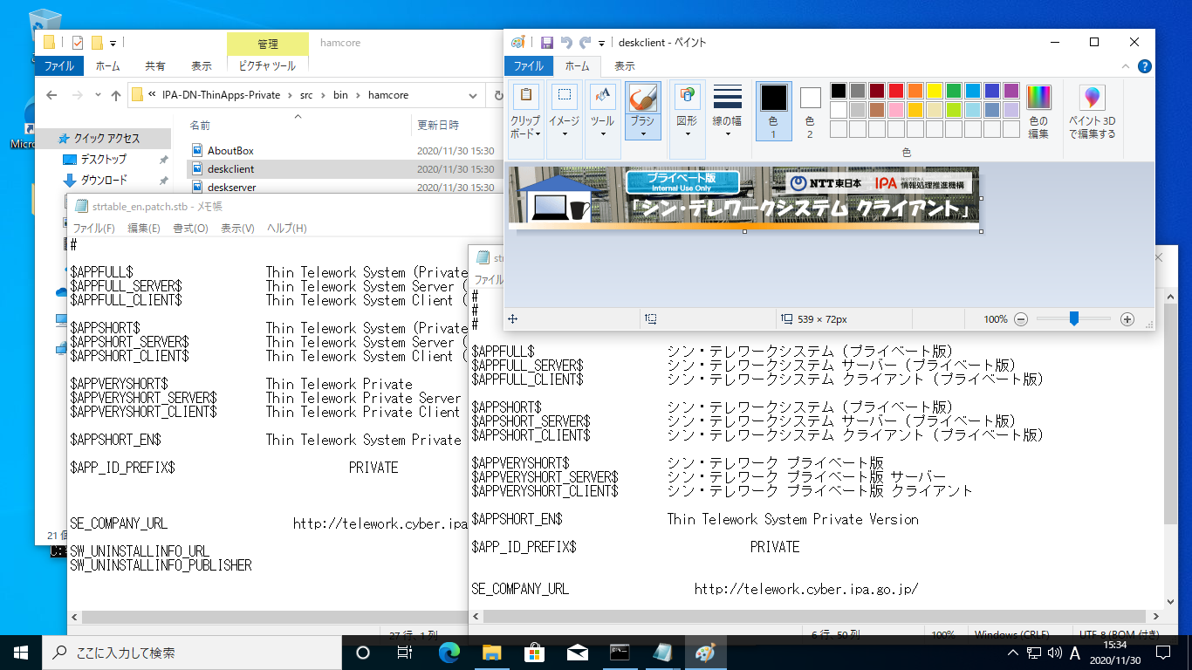
5-1. アプリケーションの UI の高度なカスタマイズ方法
src\bin\hamcore\strtable_ja.patch.stb および strtable_en.patch.stb ファイルをテキストエディタで編集することにより、ソフトウェアのブランド名などを変更することができる。
また、src\bin\hamcore\ ディレクトリの BMP ファイルを編集することにより、ソフトウェア中の画像を変更することができる。

Slide 32
5-2. アプリケーションの ID (AppId) の変更によるユニーク化
今後、本格的に、プライベートバージョンを構築し展開する場合は、アプリケーションの ID は、ソースコードから、他 (※) と重複のないように変更されるべきである。 そうしないと、複数版を共存インストールすることができない。 ※ ソースコードをそのまま用いて他の組織がビルドしたバージョン等。
ソースコード中には、デフォルトのアプリケーション ID として “Private” が設定されている。以下の 5 つのファイル中の文字列 “Private” を 8 文字以内の英数字の他のユニークな文字列 (例: Mikaka) に置換すること。
src\Vars\Vars.cs
src\Vars\Vars.h
src\Vars\Vars.props
src\bin\hamcore\strtable_ja.patch.stb
src\bin\hamcore\strtable_en.patch.stb
src\Vars\Vars.h ファイルには 「#define DS_RPC_PORT 9825」 という定数がある。これは、シン・テレワークシステム サーバーのバックグラウンドプロセスと、サーバー設定ツールとの間の設定用通信に利用される localhost 内 TCP ポートである。9826 以降の、他の組織とかぶりにくい、適当な整数に変更することを推奨する。※ 「#define DS_URDP_PORT 3459」 は、変更しないこと。

Slide 33
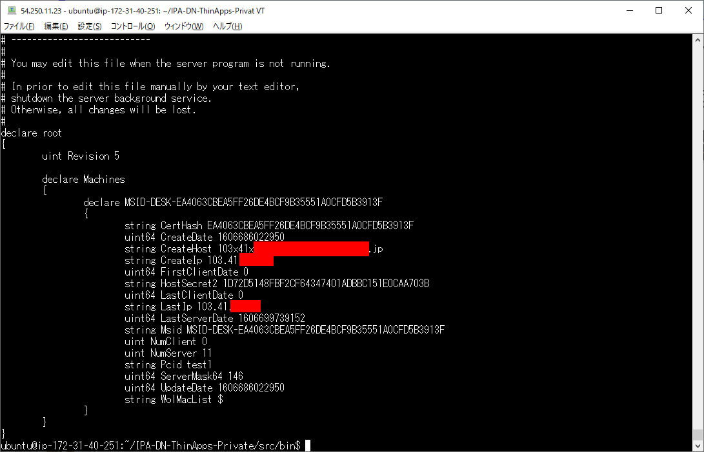
5-3. ゲートウェイに登録済みのサーバー一覧の管理
中継ゲートウェイに登録されているサーバーの一覧は、以下のデータベースファイルに保存されている。
データベースはテキスト形式であり、cat コマンドで、内容を表示することができる。
sudo cat ~/IPA-DN-ThinApps-Private/src/bin/MachineDatabase.config
thingate デーモンプロセスを停止中は、データベース (config ファイルの内容) をテキストエディタで書換えることができる。この方法により、コンピュータ ID を強制的に変更したり、登録を削除したりすることも可能である。
Date 系の変数は、1970/01/01 09:00:00 (GMT) を 0 としてミリ秒単位で増加する 64 bit 整数である。 (JST ではないので注意)
その他の変数の意味は、 https://github.com/IPA-CyberLab/IPA-DN-Ultra/blob/7de9d485817536826a2dab4f7edf9c98bd41d2b7/src/Cedar/WtGate.h#L179 の WG_MACHINE のコメントを参照すること。

Slide 34
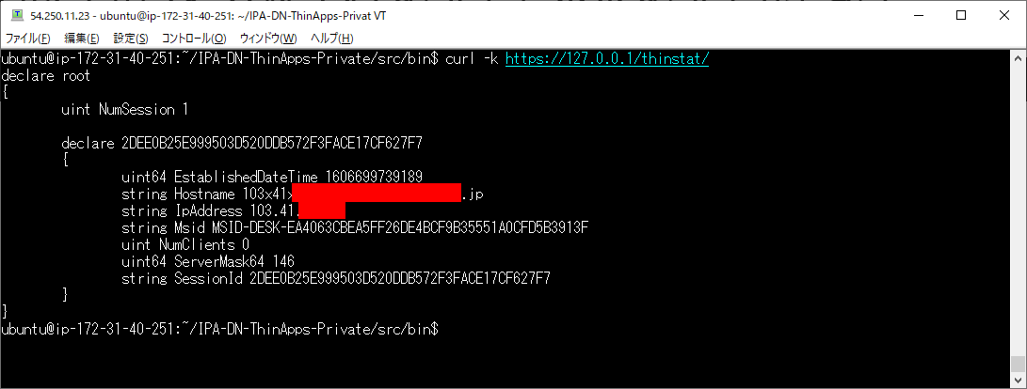
5-4. ゲートウェイに現在接続しているサーバーセッション一覧の表示
中継ゲートウェイに現在接続しているサーバーセッション一覧は、中継ゲートウェイ上から以下のコマンドを実行することで表示することができる。
curl -k https://127.0.0.1/thinstat/
実行例
意味
EstablishedDateTime: 接続確立日時。 (数値の意味は 5-3 を参照のこと)
Hostname: 接続元ホスト FQDN
IpAddress: 接続元ホスト IP アドレス
Msid: 固有 ID (MSID-DESK-固有ID)
NumClients: 現在接続中のクライアント数
ServerMask64: サーバー情報を示すビットマスク
SessionId: セッション固有の乱数 ID
ServerMask64 のビットフラグの一覧:
https://github.com/IPA-CyberLab/IPA-DN-Ultra/blob/7de9d485817536826a2dab4f7edf9c98bd41d2b7/src/Cedar/Desk.h#L167

Slide 35
5-5. ゲートウェイの Linux カーネルの推奨設定
# Kernel
kernel.panic=15
kernel.panic_on_oops=1
vm.overcommit_memory=2
vm.overcommit_ratio=90
vm.panic_on_oom=0
vm.oom_kill_allocating_task=1
kernel.sysrq=0
kernel.core_uses_pid=1
# Network
net.core.rmem_default=16777216
net.core.rmem_max=16777216
net.core.wmem_default=16777216
net.core.wmem_max=16777216
# for busy servers
net.core.somaxconn=1024
net.ipv4.tcp_rfc1337=1
net.ipv4.tcp_tw_reuse=1
net.ipv4.tcp_max_syn_backlog=1024
net.ipv4.tcp_fin_timeout=4
net.ipv4.tcp_rmem=4096 87380 5955584
net.ipv4.tcp_wmem=4096 65536 5955584
net.ipv4.tcp_timestamps=0
# Semaphones
kernel.sem=65536 655360 64 655360
kernel.msgmni=65536
# Files
fs.inotify.max_queued_events=1048576
fs.inotify.max_user_instances=1048576
fs.inotify.max_user_watches=1048576
fs.file-max=1048575
fs.aio-max-nr=1048575
kernel.msgmax=1048575
kernel.msgmnb=1048575
kernel.threads-max=1048575
net.core.netdev_max_backlog=182757
vm.max_map_count=262144
/etc/sysctl.conf を編集することにより、Linux カーネルのパラメータをチューニングすることができる。
パラメータのチューニングには、色々な党派があるが、IPA で現在運用している「シン・テレワークシステム」のゲートウェイは、左のようなパラメータを指定している。
大量の FD (ファイル・ディスクリプタ) やソケットを使用した処理をエラーなく行なうために、左記を参考にして、十分なスケーラビリティ設定を行なうことがのぞましい。
また、カーネルの limits 変数について、 nofile, nproc, sigpending はいずれも大きな値 (例: 1048575)、 memlock は unlimited と指定することが望ましい。
これらのチューニングを行なわない場合、パフォーマンスが劣化したり、大量の接続が同時にあった場合に予期せぬ動作が発生したりすることがある。

Slide 36
5-6. 中継ゲートウェイのより詳細な設定
中継ゲートウェイの bin ディレクトリにある “ThinGate.ini” ファイルを編集することで、中継ゲートウェイの動作を変更可能である。(いずれもデーモン再起動が必要)
// 動作 TCP ポート
ListenPort 443
// ゲートウェイ証明書
ServerCert @ThinGate.cer
ServerKey @ThinGate.key
// ゲートウェイ動作モード
StandaloneMode 1
// DNS 逆引きをしない
NoLookupDnsHostname 0
// DoS 攻撃防止を無効
DisableDoSProtection 0
// プライベート IP LAN 内での登録
AllowPrivateIp 1
// 通信タイムアウト設定 (msecs)
TunnelTimeout 30000
TunnelKeepAlive 10000
TunnelUseAggressiveTimeout 1
// OTP (ワンタイムパスワード) 送付用 SMTP サーバーの指定
// SMTP における認証や SSL には対応しておりません。
// SMTP サーバー側の設定を適用に実施し、
// このホストからの SMTP 接続に対して、ユーザー認証・SSL なしで送付できる設定としてください。
SmtpServerHostname 192.168.3.50
SmtpServerPort 25
SmtpOtpFrom telework@example.org
中継ゲートウェイの待受け TCP ポート (Listen するポート) を変更することができる。
1 にすると、DNS 逆引きを無効化できる。接続を受付ける際のパフォーマンスが向上する。
1 にすると、組み込みの DoS 攻撃対策機能 (同じ IP アドレスから大量の接続要求がきた場合に無視する) を OFF にすることができる。
OTP (ワンタイムパスワード) 機能を利用する場合の、OTP をメール送信するために必要な SMTP サーバーの設定である。OTP を利用する場合は、必ず設定をすること。

Slide 37
5-7. 独自のプライベート CA (認証局) の証明書の利用
シン・テレワークシステムでは、クライアントとサーバーは、接続先の中継ゲートウェイが真正であるかどうかを、X.509 デジタル証明書 (RSA 形式) により検証する。
シン・テレワークシステムのソースコードには、デフォルトで、サンプル証明書が組み込まれている。
デフォルトのサンプル証明書でも動作するが、信頼できない回線でパケットが書換えられ、中継ゲートウェイの偽物が立てられる可能性を排除するため、独自の CA および CA で発行される証明書による検証を行なうことが推奨される。
ゲートウェイ側
src\bin\ThinGate.cer に、ゲートウェイ用の X.509 証明書 (つまり、公開鍵) を置くこと。
src\bin\ThinGate.key に、ゲートウェイ用の X.509 証明書に対応する秘密鍵を置くこと。
アプリケーション側
src\bin\EntryPoint.dat の先頭部分の -----BEGIN CERTIFICATE----- -----END CERTIFICATE----- で囲まれている部分を、CA の X.509 ルート証明書 (つまり、公開鍵) に置換すること。
使用できる証明書の形式等
X.509 v3 証明書であること。
RSA 2048 ～ 4096 bit が利用されており、ダイジェスト形式が SHA-2 形式であること。
証明書の用途については、制限はない。
ゲートウェイ用の証明書の有効期限がチェックされる。CA の証明書の有効期限は検証しない。
CRL 機能は利用できない。

Slide 38
5-8. IP アドレスの代わりに DNS FQDN を指定する方法 等
アプリケーション側では、「4-4. 中継ゲートウェイの IP アドレス等の指定」で EntryPoint.dat に中継ゲートウェイの IP アドレスを指定したが、DNS ホスト名 (FQDN) が利用可能であれば、DNS 名を指定することも可能である。 例: https://abc.example.org/thingate/
これにより、中継ゲートウェイが可変 IP アドレスであっても、Dynamic DNS による運用が可能となる。
長期的に利用される可能性があるサービスを構築するときは、IP アドレス直打ちではなく、DNS 名による運用を推奨する。
中継ゲートウェイを 443 (https) 以外のポートで動作させる設定 (5-6) などを行なっている場合、アプリケーション側では、以下のような URL でポート番号を指定することが可能である。 例: https://abc.example.org:1234/thingate/ ただし、サーバーまたはクライアントの利用環境で HTTP, HTTPS しか疎通しないようなファイアウォールやプロキシサーバーが想定されるので、中継ゲートウェイは、できる限り HTTPS (443) ポートで運用することを推奨する。

Slide 39
5-9. 中継ゲートウェイのプロセスの自動起動方法
「3-4. 中継ゲートウェイプログラムの起動と終了」で説明した thingate プロセスは、一度起動すると、終了するまで継続して稼働する。しかしながら、Linux を一度シャットダウンした場合、何らかの方法で、次回起動時に自動起動するようにしておく必要がある。
Linux の起動時に自動的に thingate プロセスを起動する方法は、OS のディストリビューションによって様々であるが、一般には以下の方法が利用される。
簡易: /etc/rc.local ファイル (シェルスクリプト) を作成し、これに記載しておく方法。
本格: UNIX 用デーモンスクリプトを記述し、”/etc/init.d/デーモン名 start” や “chkconfig デーモン名 start” 等で起動するようにして、 デーモンを OS 起動時に自動起動するように設定する方法。
上記 2. は OS によって異なるため、以下では、1 の方法を解説する。
1. テキストエディタで /etc/rc.local を開く (まだなければ作成する)
sudo nano /etc/rc.local
2. 以下のような内容を記入 (必要に応じて追記) し、保存する。
#!/bin/bash
/home/ubuntu/IPA-DN-ThinApps-Private/src/bin/thingate start
3. 実行権限を付与する。
sudo chmod 755 /etc/rc.local
4. sudo reboot コマンドで Linux を再起動し、再起動後、自動的にデーモンが起動するかどうかテストする。

Slide 40
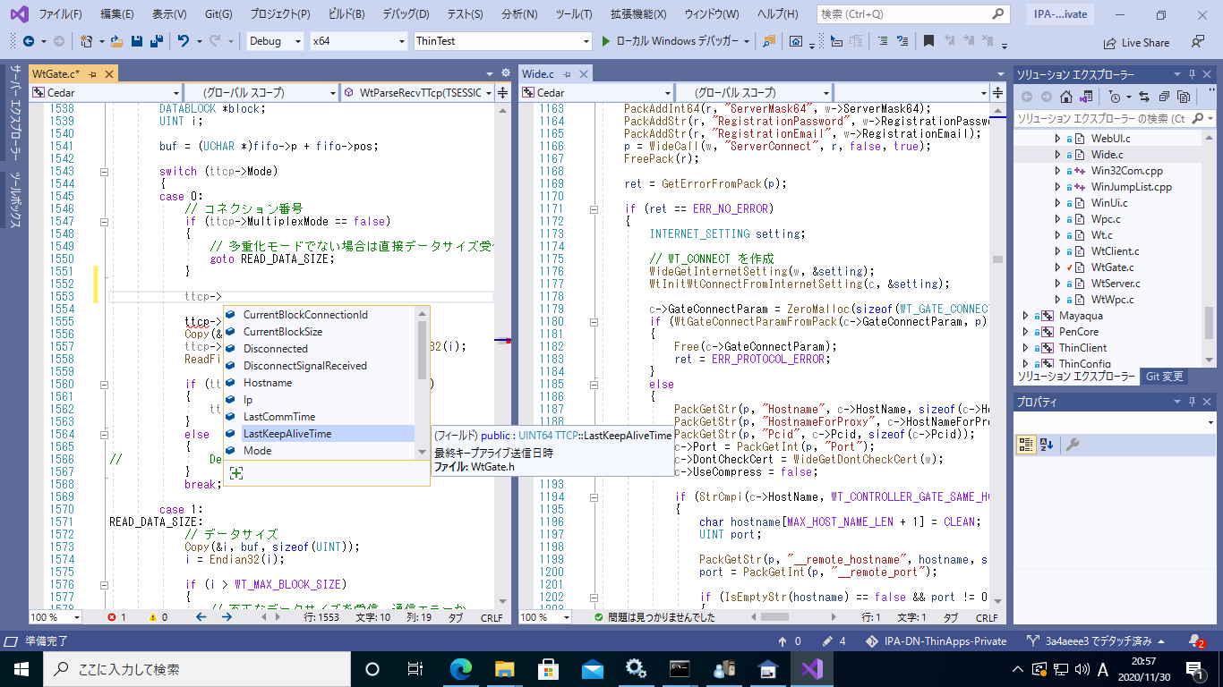
5-10. シン・テレワークシステムのソースコードを分析する
第 4 章では、単純にソースコードをビルドしたが、せっかくインストールした Visual Studio 2019 を用いると、ソースコードを快適に表示して読解・分析することができる。「src\IPA-DNP-ThinApps-Private.sln」ファイルをダブルクリックして起動するとよい。
ある処理がどのように実装されているのか知りたい場合は、ソースコードを検索するとよい。

Slide 41
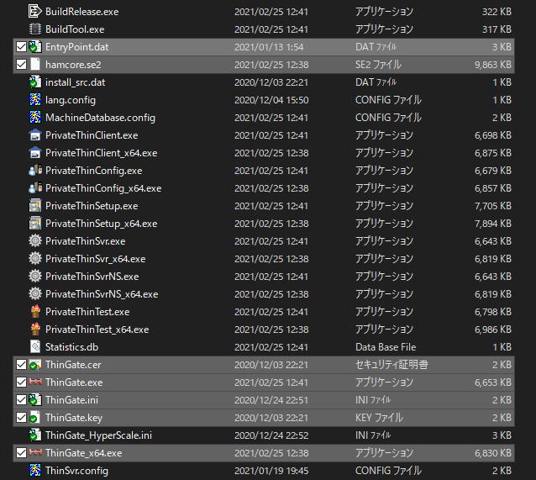
5-11. Windows 版中継ゲートウェイの動作方法について
第 3 章では、Linux 版中継ゲートウェイの構築方法を述べた。
本節では、Windows 版中継ゲートウェイの構築方法を述べる。
なお、Windows 版中継ゲートウェイは、IPA にて Linux 版と同等の安定性の検証を行なっていない。 シン・テレワークシステム パブリック版でも利用していない。
安定して動作する可能性が高いものの、Linux 版と比較して枯れていないシステムである。 (不具合があった場合は、是非報告をお願いいたします。原因を究明して対応したいと思います。)
構築方法
手元にある適当な開発用 Windows PC で、「4. アプリケーションをビルドしよう」に基づき、アプリケーション一式をビルドします。
“IPA-DN-ThinApps-Private\src\bin” ディレクトリ内に生成された以下の 7 個のファイルを、任意の方法で抽出 (コピー) します。
EntryPoint.dat, hamcore.se2, ThinGate.cer
ThinGate.exe, ThinGate.ini, ThinGate.key, ThinGate_x64.exe
次ページに続く

Slide 42
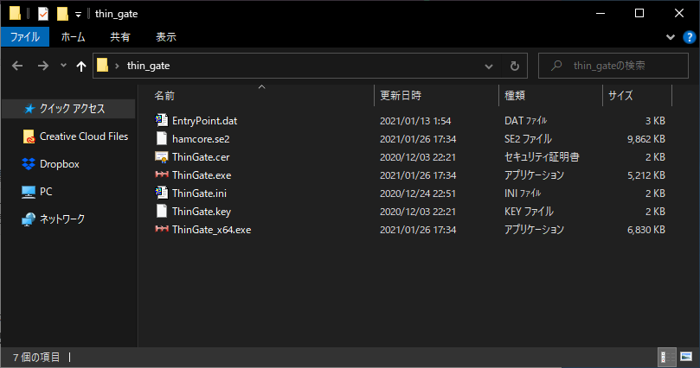
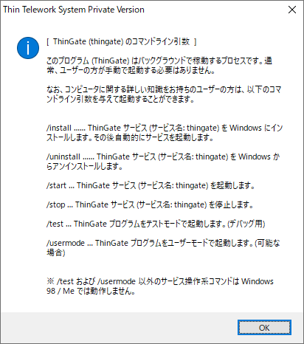
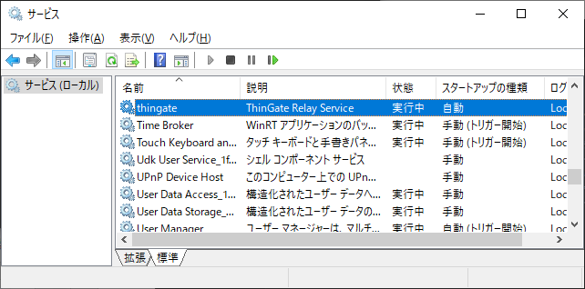
中継ゲートウェイにしたい Windows マシンで、2. で取り出した 7 個のファイルを、適当なディレクトリ (例: C:\thin_gate\ 等) に置きます。
ThinGate.exe (または ThinGate_x64.exe) ※ をダブルクリックすると、インストール方法等のメッセージが出ます。
コマンドプロンプト (cmd) を管理者権限で起動し、ThinGate.exe (または ThinGate_x64.exe) に /install オプションを付けて起動します。サービスとしてインストールに成功すると、その旨のメッセージが表示されます。
スタートメニューの「Windows 管理ツール」→「サービス」を開き、「thingate」サービスがインストールされ、実行中になっていることを確認します。
この状態で、 Linux 版 「3-4. 中継ゲートウェイプログラムの起動と終了」と全く均しい状態になっていることになります。 そこで、「3-5. 中継ゲートウェイシステム起動後の稼働チェック」と同様に、動作をチェックします。
これ以降は、Linux 版と全く同様です。
サービスを停止するには、Windows のサービス画面または net stop コマンドを使用します。
サービスをアンインストールするには、ThinGate.exe (または ThinGate_x64.exe) に /uninstall オプションを付けて起動します。
※ ThinGate.exe は 32 ビット版、ThinGate_x64.exe は 64 ビット版です。お使いのプロセッサに基づいて選択してください。いずれか一方のみをご使用ください。メモリが 4GB 以上ある場合、64 ビット版をお勧めします。(32 ビット版のほうが、メモリ消費量は若干少なくなりますが、問題になるほどではありません。)

